Slide 1
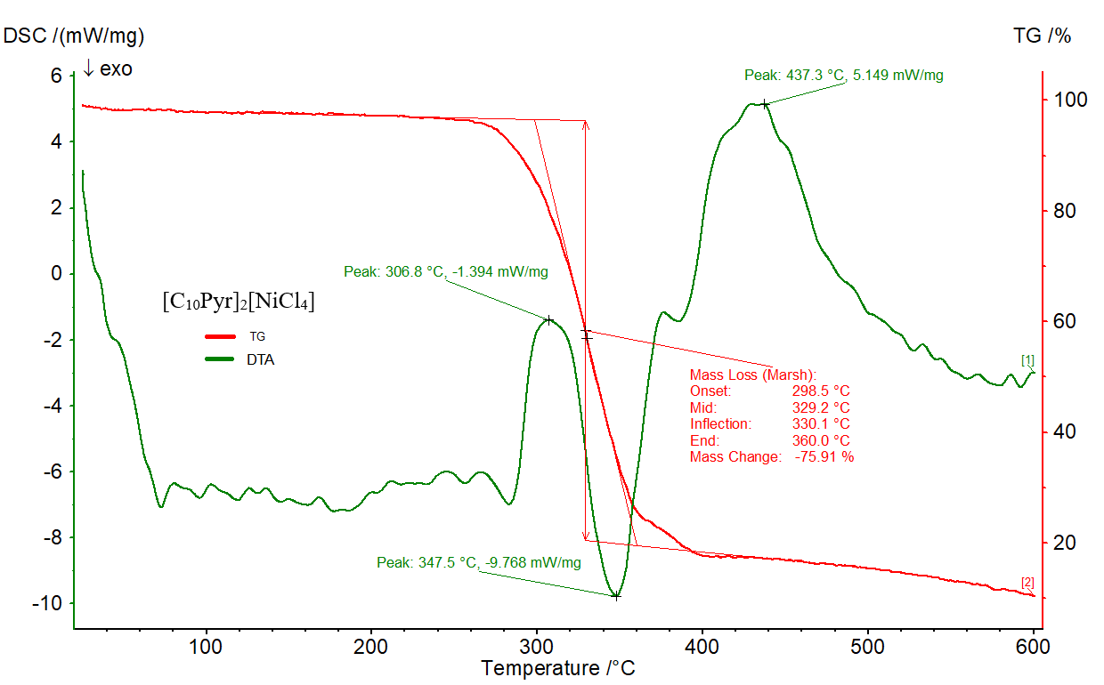
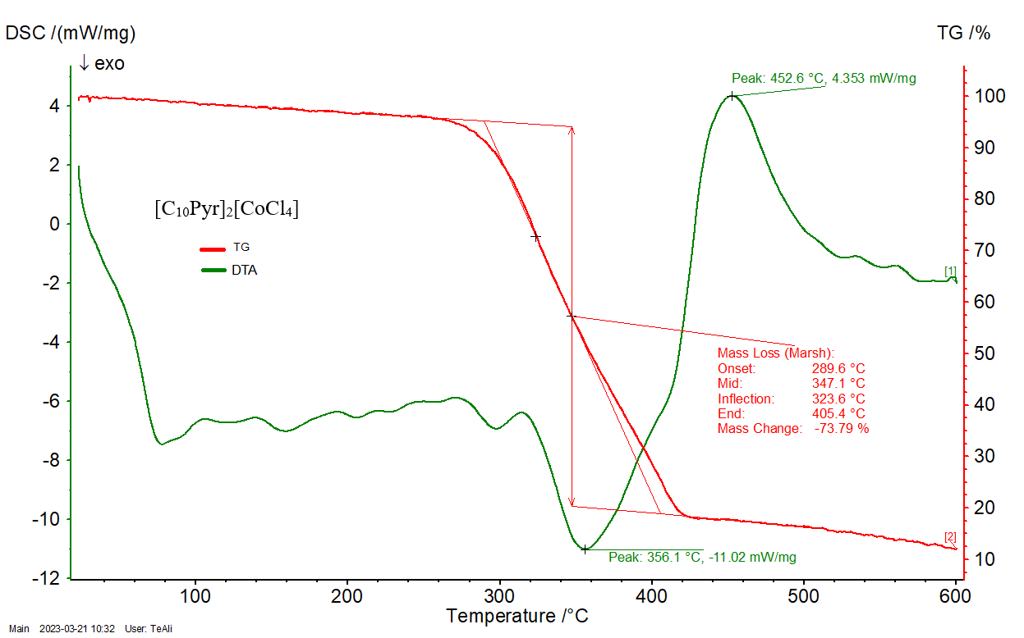
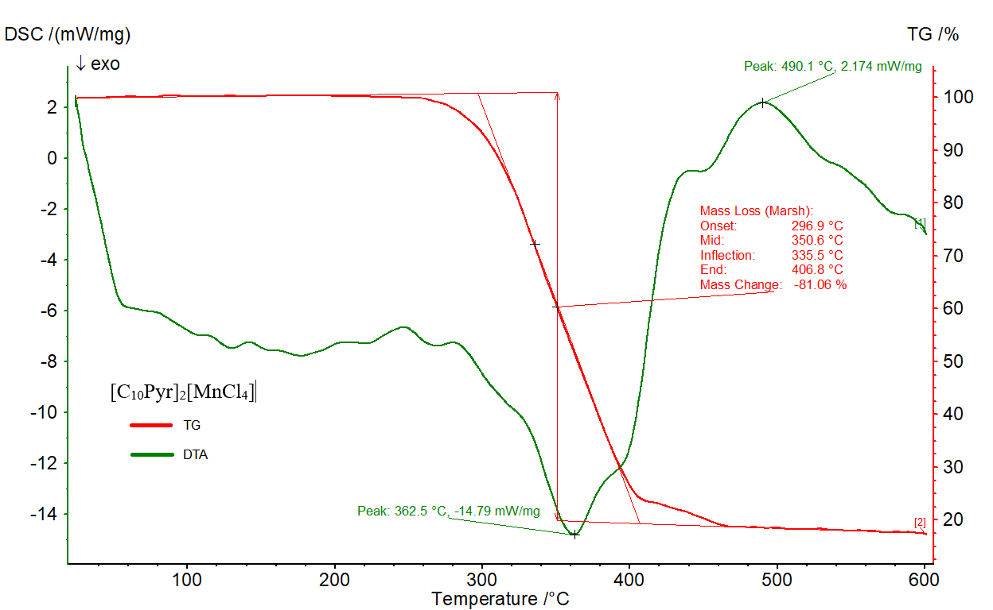
Физико-химические свойства N-алкилпиридиниевых ионных жидкостей с галогенометаллатными анионами
Юлмасов Г.С.
Тверской государственный университет, кафедра органической химии
Руководитель: к.х.н. Журавлев О.Е.
Металлсодержащие ионные жидкости – это ионные жидкости, имеющие атом металла в составе катиона или аниона. Эти соединения имеют очень широкий спектр применения в различных областях химической технологии. В настоящей работе рассматривались ионные жидкости на основе катиона децилпиридиния и тетрахлорометаллатных анионов
Цель работы
Синтез и анализ физико-химических свойств ионных жидкостей на основе комплексных анионов, содержащих Ni, Mn и Co, и пиридиниевых катионов
Таблица 1. Свойства полученных соединений
Соединение | T_{пл},^{о}С | Полосы поглощения, нм
[C₁₀Pyr][NiCl₄] | 63-65 | 622, 655, 701, 860
[C₁₀Pyr][MnCl₄] | 39-41 | 429, 444
[C₁₀Pyr][CoCl₄] | 46-47 | 451, 532, 590, 623, 710
Рисунок 1. Общая схема синтеза
Таблица 2. Молярные коэффициенты поглощения
Соединение | Молярный коэффициент поглощения
[C₁₀Pyr][NiCl₄] | 101,16
[C₁₀Pyr][CoCl₄] | 263,24
Рисунок 3. Термический анализ соединений
Рисунок 3. Спектры полученных соединений в УФ/Видимой области
Объекты и методы исследования
Синтез исследуемых веществ проводился реакцией в твердой фазе при нагревании, схема реакции представлена на рисунке 1
Температура плавления была определена с помощью прибора Buchi M-560
Спектры Видимой области были получены на спектрофотометре сф-56 в растворах ацетонитрила
Термический анализ был проведен на дериватографе Termoscan-02
Результаты работы
Синтезировано 3 вещества, общий состав которых - [C₁₀Pyr][MCl₄]
Определена температура плавления полученных веществ
Получены спектры соединений в Видимой области
Определен молярный коэффициент поглощения для ионных жидкостей на основе никеля и кобальта
Проведен термогравиметрический анализ соединений
Выводы
Температура плавления полученных соединений ниже 100 ^{о}С, что позволяет отнести их к классу RTIL (room temperature ionic liquids, или ионные жидкости комнатной температуры)
Спектры соединений в Видимой области подтверждают наличие в составе соединений соответствующих комплексных анионов
Спектры марганца не позволяют определить молярный коэффициент поглощения по причине низкой оптической плотности
Термический анализ показывает, что разложение на воздухе происходит в 2 этапа – эндотермический и экзотермический

